Slide 1
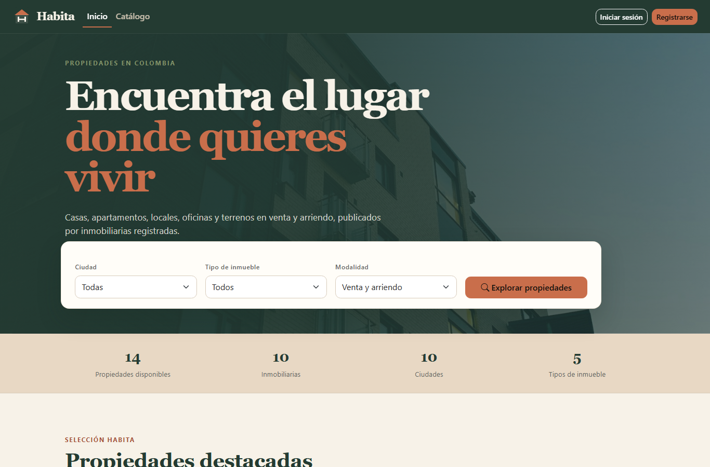
HABITA
Gestión web para una inmobiliaria
JSP · JSPF · JDBC · PostgreSQL · Tomcat 8.5
Integración, pruebas y documentación final
16 de septiembre de 2026

Slide 2
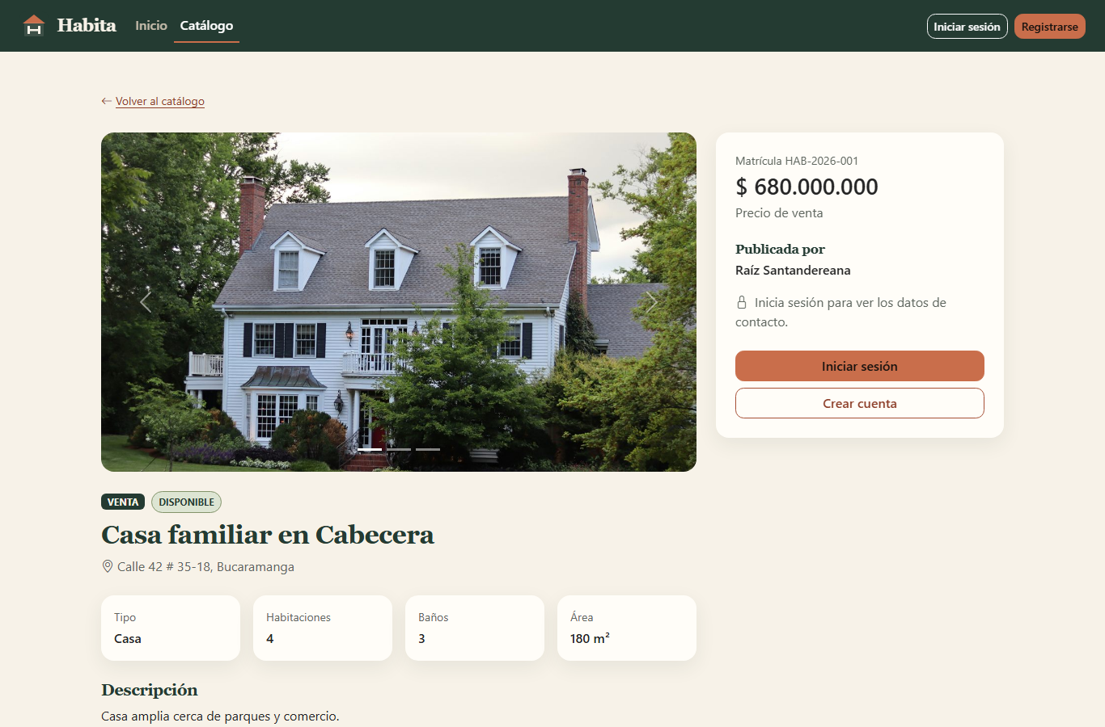
PRESENTACIÓN
Alcance del proyecto
Habita permite publicar, buscar y tramitar propiedades con permisos diferenciados.
• Catálogo público con filtros y detalle
• Registro, sesión y perfiles
• Propiedades, favoritos y citas
• Solicitudes con documentos privados
• Reportes y auditoría
Proyecto académico · B9
2

Slide 3
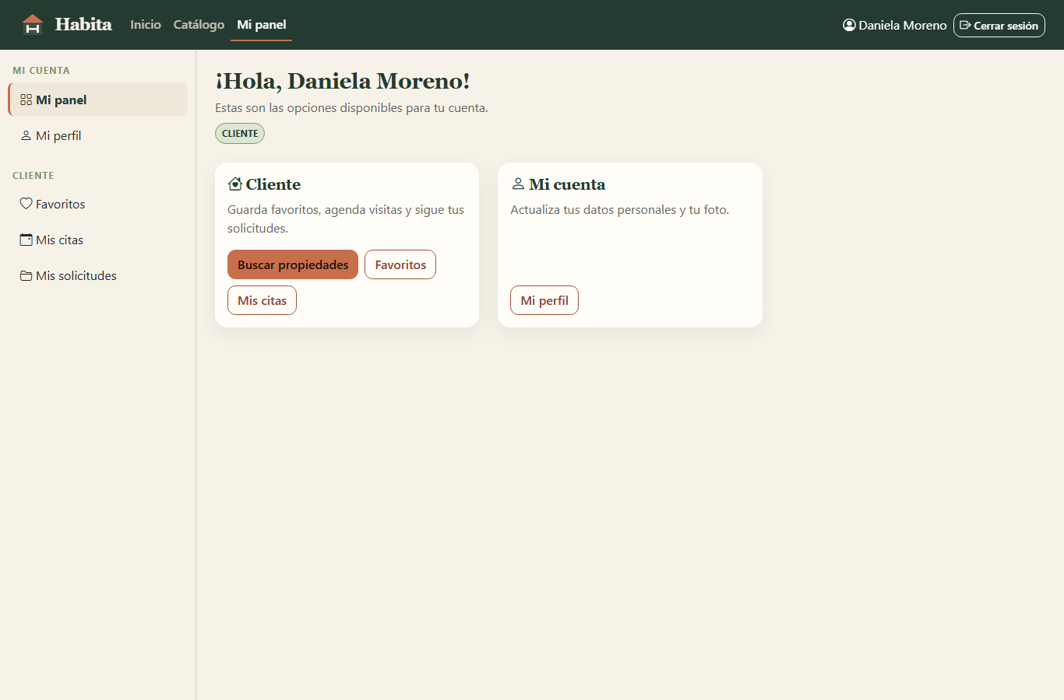
REQUISITOS
Roles y control de acceso
Visitante
Inmobiliaria
Inicio, catálogo y detalle público.
Empresa, propiedades, revisiones y reportes propios.
Cliente
Administrador
Favoritos, citas, solicitudes, documentos y perfil.
Usuarios, roles, catálogos, reportes generales y auditoría.
La interfaz oculta opciones por rol y el servidor vuelve a validar sesión, rol y pertenencia.
Proyecto académico · B9
3

Slide 4
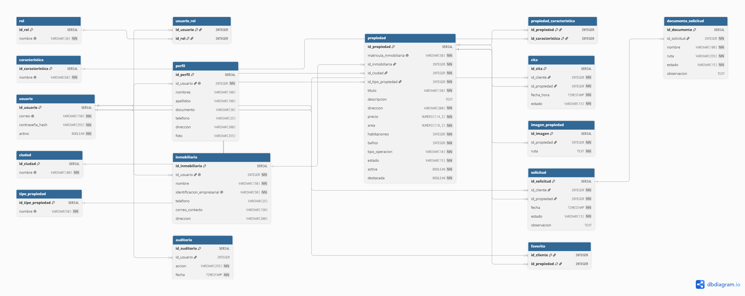
BASE DE DATOS
Modelo de datos normalizado
16 tablas
1:1
usuario y perfil
1:N
inmobiliaria y propiedad
propiedad e imagen
N:M
usuario y rol
propiedad y característica
3FN separa credenciales, datos personales, catálogos y operación.
Proyecto académico · B9
4

Slide 5
ARQUITECTURA
Arquitectura JSP y JSPF
Navegador
Controlador JSP
Modelo JSPF
PostgreSQL
formularios GET y POST
sesión y token
valida, autoriza y coordina
redirige después del POST
PreparedStatement
consultas y transacciones
esquema inmobiliaria
restricciones y bloqueos
WEB-INF/vista
WEB-INF/jspf
WEB-INF/lib
HTML escapado, Bootstrap local y CSS Habita
conexión, utilidades, cabecera, pie y seguridad
Driver JDBC de PostgreSQL
La aplicación no define clases Java propias.
Proyecto académico · B9
5

Slide 6
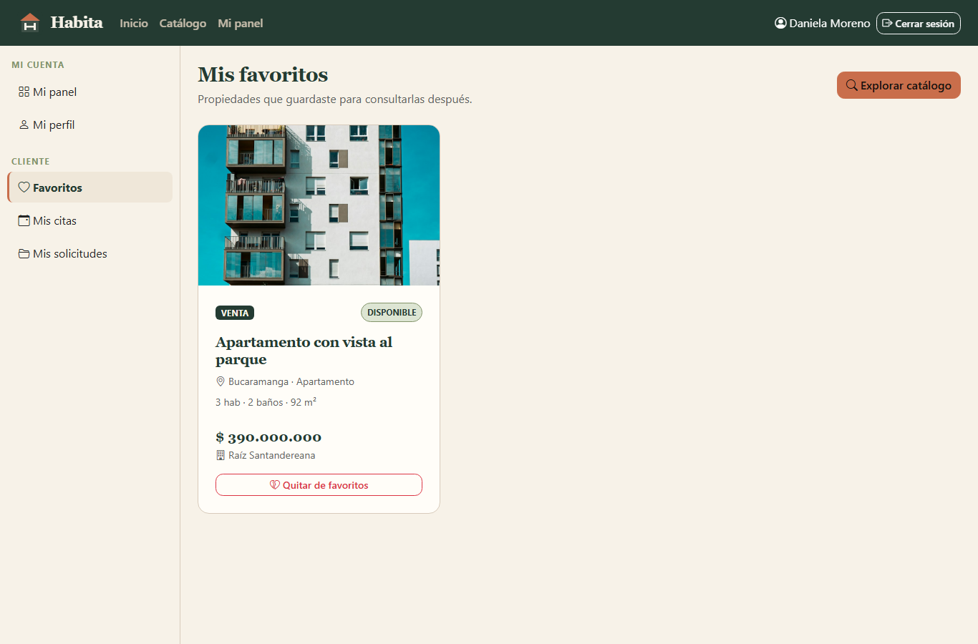
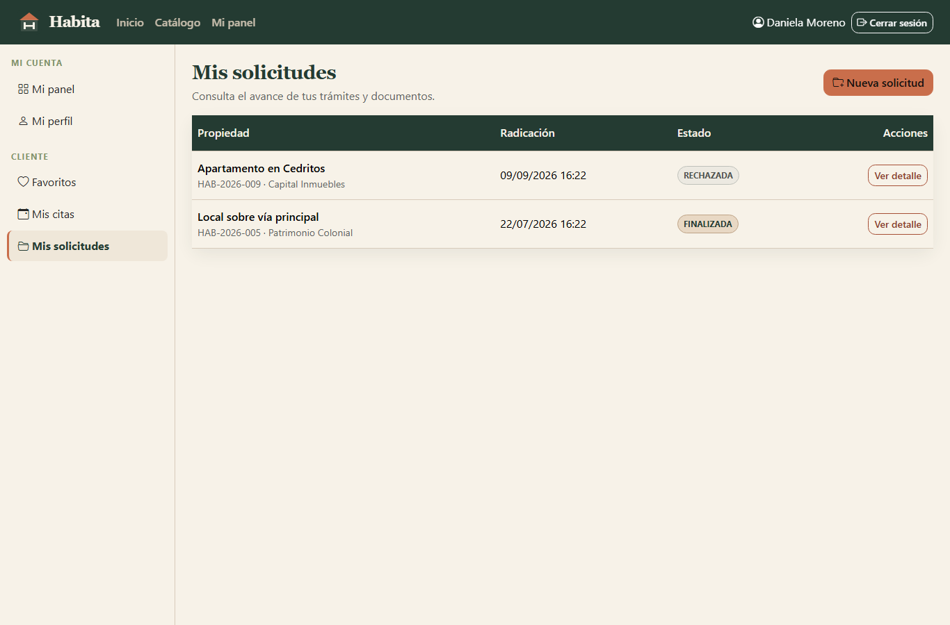
MÓDULOS
Recorrido del cliente
1. Busca y guarda favoritos
2. Agenda una visita futura
3. Radica una solicitud
4. Adjunta PDF y consulta estados
El cliente solo puede consultar y cambiar registros propios.
Proyecto académico · B9
6

Slide 7
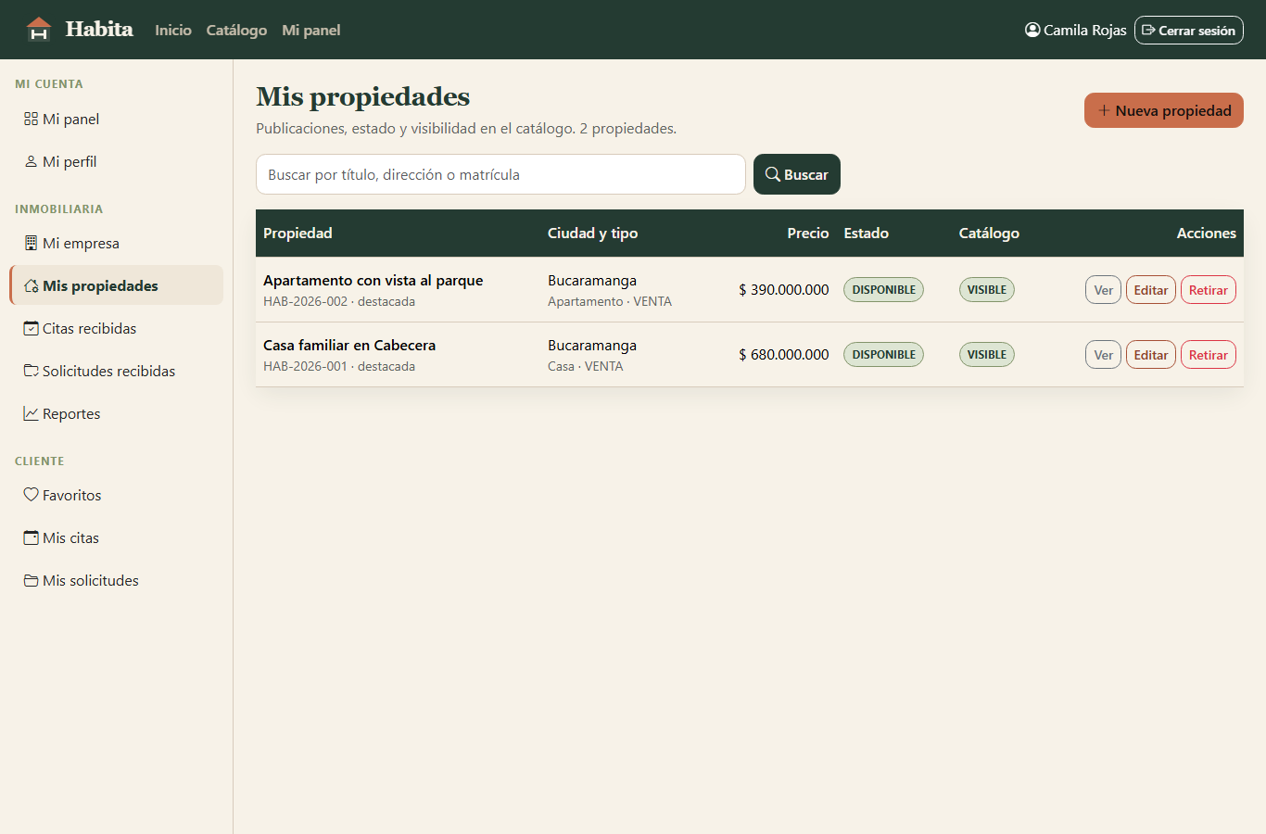
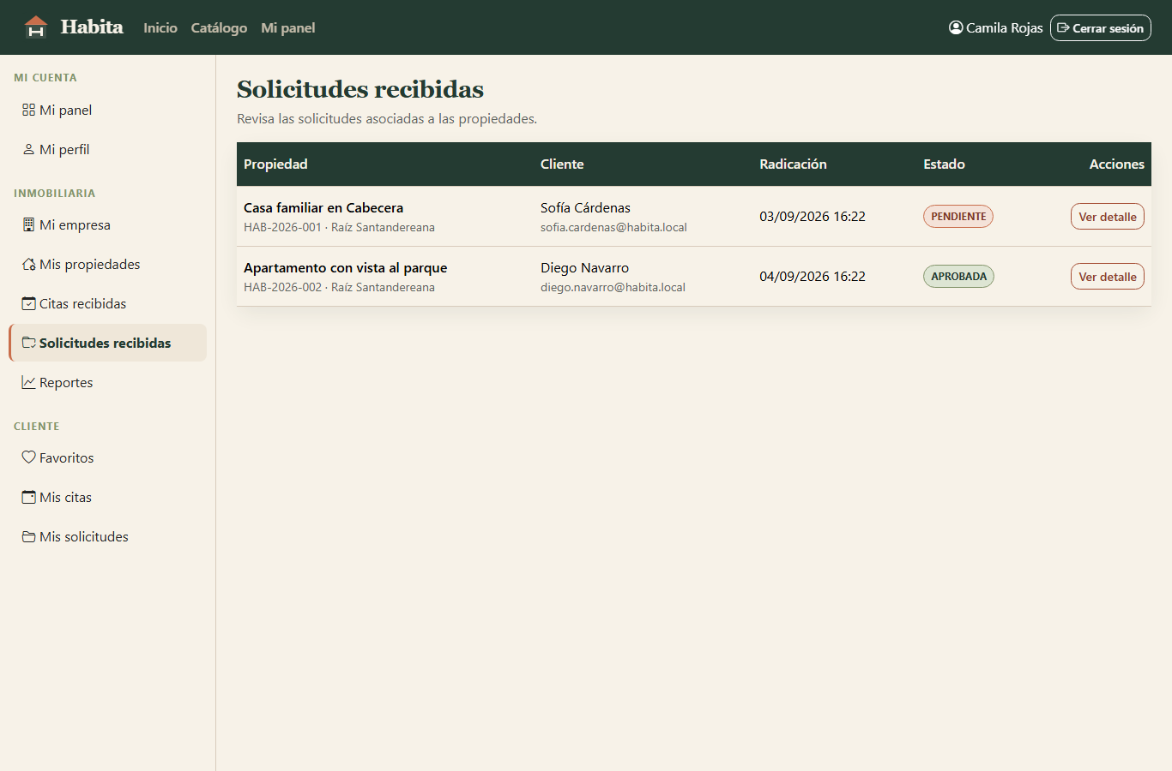
MÓDULOS
Operación de la inmobiliaria
Publica y retira sus inmuebles. Atiende citas. Revisa documentos y solicitudes.
El cierre cambia solicitud y propiedad dentro de una sola transacción.
Proyecto académico · B9
7

Slide 8
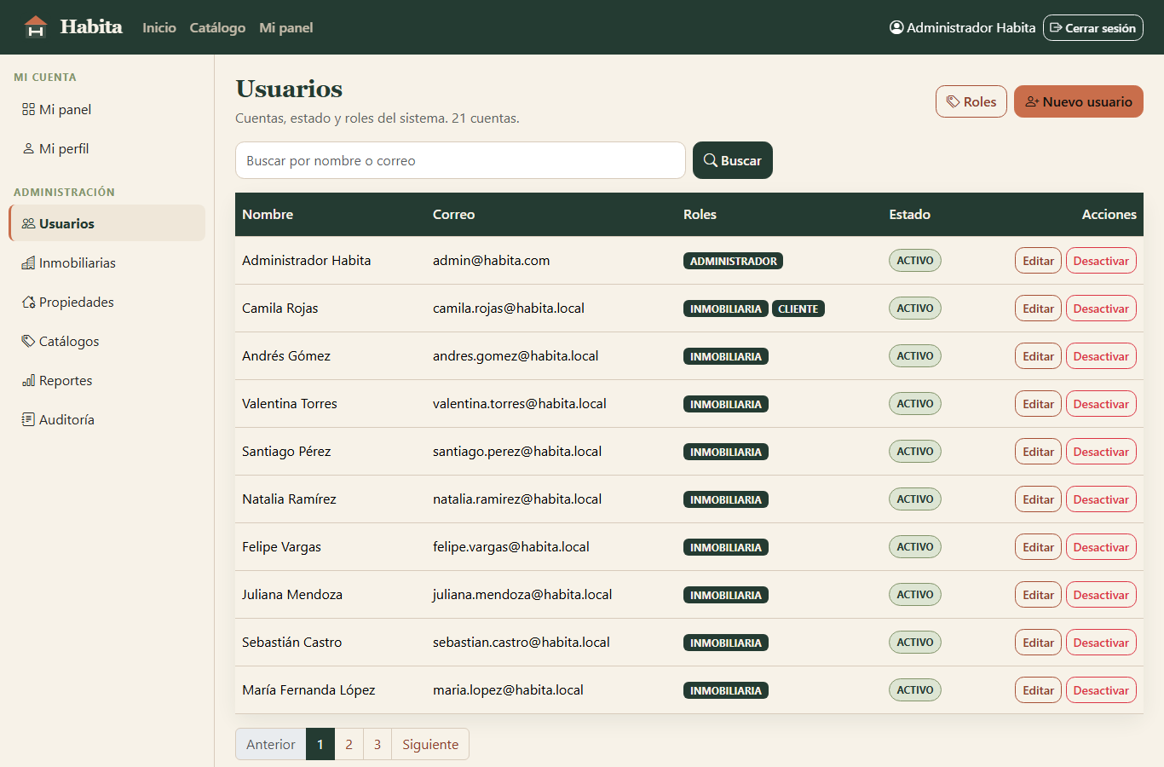
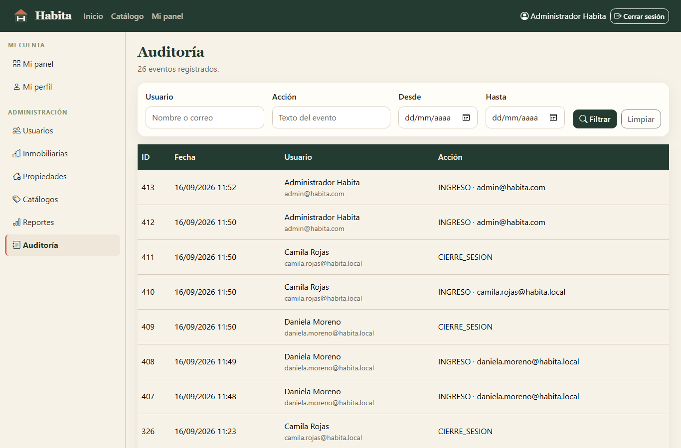
MÓDULOS
Administración y trazabilidad
Usuarios y roles
Auditoría
El administrador activa cuentas, asigna roles y administra catálogos.
Los filtros consultan eventos reales por usuario, texto y rango de fechas.
Proyecto académico · B9
8

Slide 9
COMPROBACIONES
Validaciones y seguridad
PBKDF2 con salt
403
1
Las contraseñas no se guardan en texto plano.
ID ajeno y rol no autorizado
cita activa por inmueble y hora
Servidor y pertenencia
PreparedStatement, token en POST, rol vigente y dueño del registro.
5 MB
5 min
límite de documento
bloqueo tras cinco fallos
Archivos privados
Firma %PDF-, límite de 5 MB y descarga por controlador.
Proyecto académico · B9
9

Slide 10
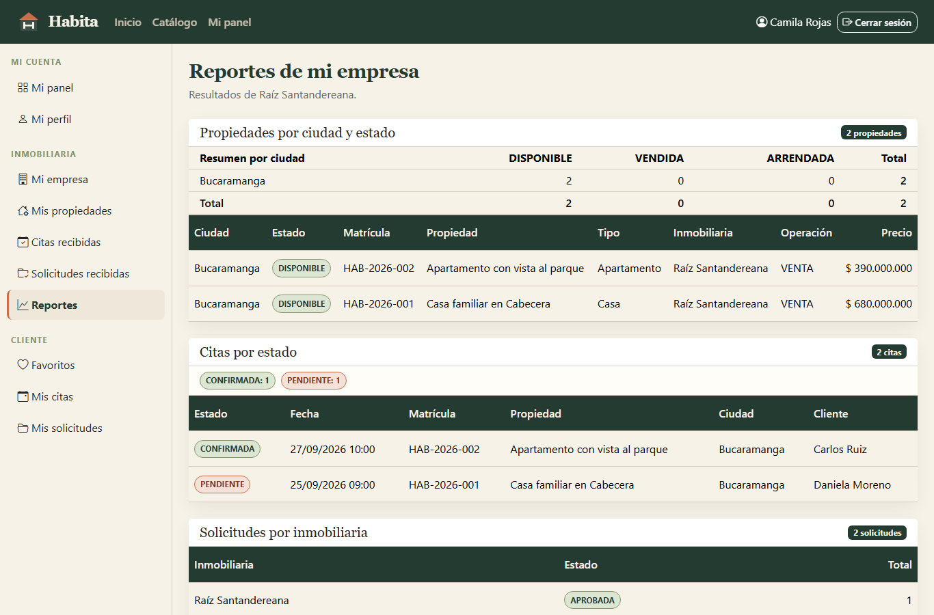
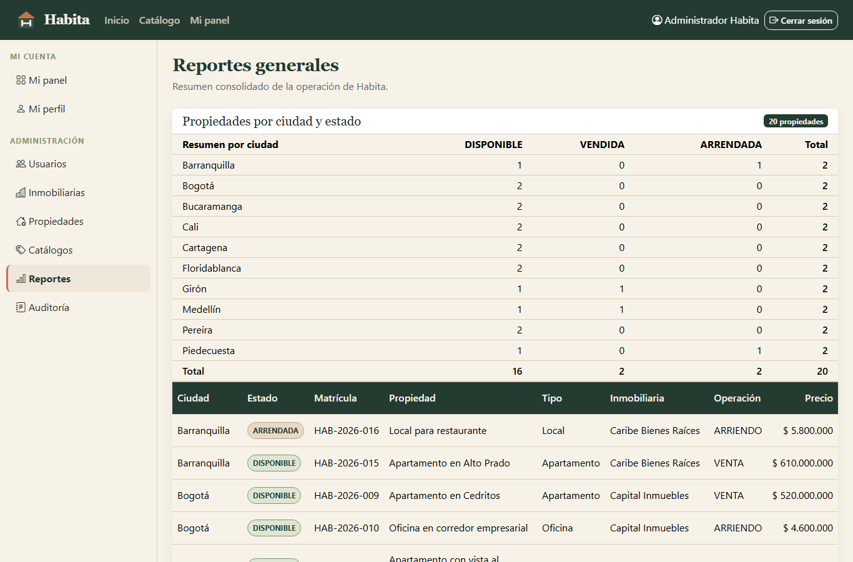
SQL
Consultas y reportes
sql/04-consultas.sql
Filas devueltas
2 INNER JOIN de tres o más tablas
1 N:M
1 LEFT JOIN
1 GROUP BY con HAVING
20 · 15 · 15 · 30 · 5 · 4 · 4
Proyecto académico · B9
10

Slide 11
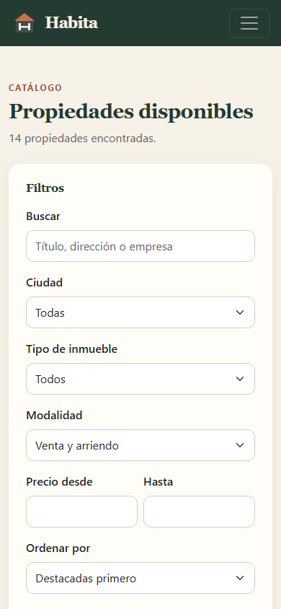
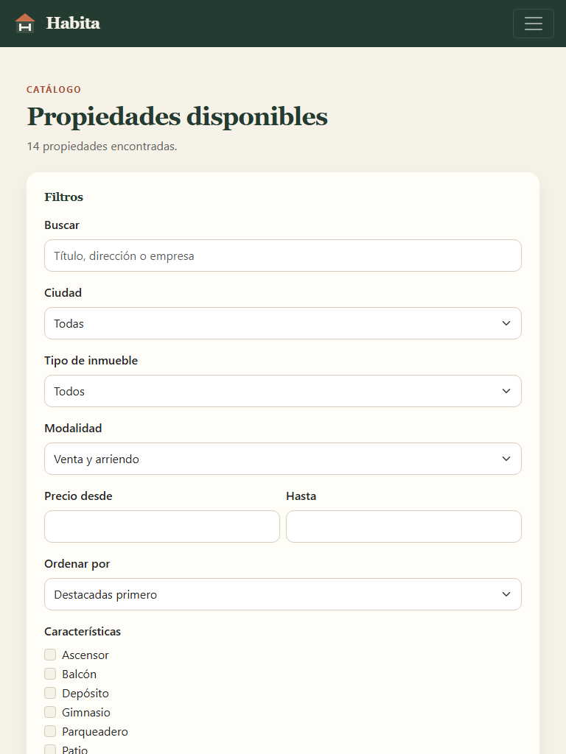
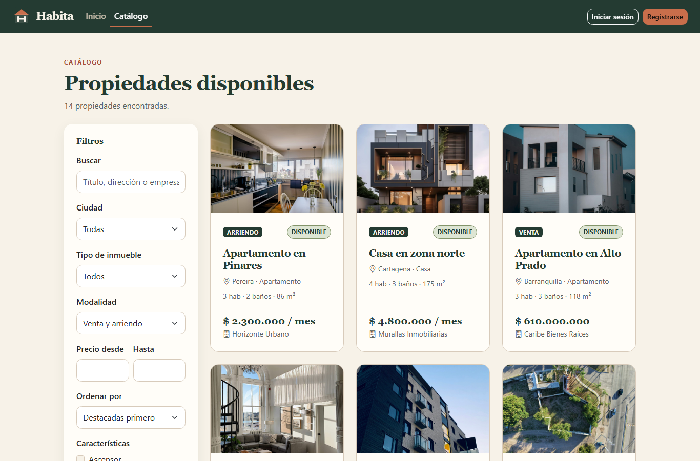
INTERFAZ
Diseño responsivo comprobado
390 px
768 px
1366 px
Proyecto académico · B9
11

Slide 12
B9
Resultado de integración
Concurrencia
30/30
Una cita activa en el mismo horario.
Un cierre efectivo para la misma solicitud.
casos aprobados
Documentos
Autorizados: 200 application/pdf.
Ajenos: 403. Ruta WEB-INF: 404.
Limpieza
Los conteos volvieron a 21 · 20 · 15 · 15 · 20 · 10.
Proyecto académico · B9
12

Slide 13
PROCESO
Scrum: planificación y evidencia
Plan previsto
Evidencia disponible
Sprint 1 · base y acceso
Sprint 2 · núcleo del negocio
Sprint 3 · operación y cierre
28 commits o merges
14 al 16 de septiembre de 2026
Rama específica y merge de B8
Planificación y README por bloques
Brecha documentada
No hay actas suficientes de planning, review y retrospectiva para demostrar tres sprints reales de siete días. La entrega no inventa reuniones.
Proyecto académico · B9
13

Slide 14
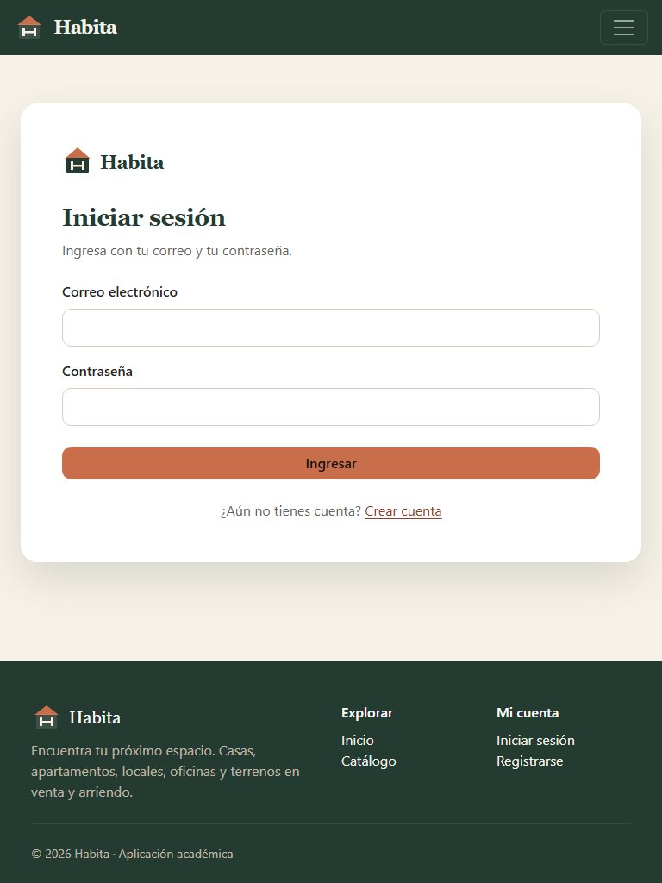
DESPLIEGUE
Ejecución local
1
Crear proyectojava en PostgreSQL
2
Ejecutar 01, 02 y 03 en orden
3
Copiar conexion.jspf.ejemplo y completar la clave
4
Copiar a webapps, iniciar Tomcat y abrir localhost:8080
Proyecto académico · B9
14

Slide 15
PENDIENTES
Decisiones antes de publicar
Filter
Requisitos externos
El parcial lo exige. Hoy se usa seguridad.jspf en cada controlador privado.
• Instancia PostgreSQL en línea
• Despliegue web opcional
• Evidencia mínima de JavaScript
• Tablero y ceremonias Scrum reales
Credenciales
Cambiar Admin123 y mantener secretos fuera del repositorio.
B9 propone la resolución. No aplica cambios sin decisión del coordinador o del profesor.
Diagnóstico
Retirar o limitar las tres páginas de prueba.
Proyecto académico · B9
15

Slide 16
HABITA
Guion de sustentación
1. Modelo y relaciones
2. Arquitectura JSP/JSPF
3. Recorrido por roles
4. Transacciones y seguridad
5. Reportes, pruebas y pendientes
Encuentra tu próximo espacio

